Slide 1
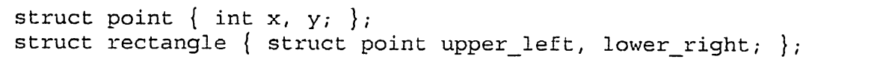
1. 下面的结构体被设计用来在图形屏幕上存储对象的信息:
The following structures are designed to storc information about objects on a graphicsd screen
point结构存储了屏幕上点的x坐标和y坐标。rectangle结构存储矩形的左上角和右下角的坐标。
A point structure stores the x and y coordinates of a point on the screen. A rectangle structure stores the coordinates of the upper left and lower right corners of a rectangle.
编写函数，对作为参数传递的矩形结构r执行以下操作:
(a)计算r的面积。
(b)计算r的中心，将其作为点值返回。如果中心的x或y坐标不是整数，则将其截断值存储在点结构中。
(c)在x方向上移动r x个单位，在y方向上移动y个单位，返回修改后的r。(x和y是函数的附加参数。)
(d)确定点p是否位于x内，返回true或false。（1或0）(p是struct point类型的附加参数。)
Write functions that perform the following operations on a rectangle structure r passed as an argument:
(a) Compute the area of r.
(b) Compute the center of r. returning it as a point value. If either the x or y coordinate of the center isn't an integer, store its truncated value in the point structure.
(c) Move r by x units in the x direction and y units in the y direction, returning the modified version of r. (x and y are additional arguments to the function.)
(d) Determine whether a point p lies within x. returning true or false. (p is an additional argument of type struct point.)

Slide 2
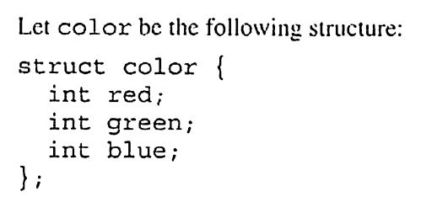
2. 颜色结构体定义如下：
假设图片的分辨率是300x300，也就是说，你需要定义一个300x300的二维矩阵，其中保存着每一个像素点的三通道：红、绿、蓝，具体的数值随机生成，在0-255之间。把矩阵输出到一个文件中。
Suppose the resolution of the picture is 300 x 300, that is, you need to create a two-dimensional array of 300 x 300 pixels, each of which stores information in three channels: red, green, and blue. The color value is a random integer between 0-255, and output the array to a file.

Slide 3
3. 使用第二题中定义的color结构体，编写以下函数：
(a) struct color make_color(int red, int green, int blue)
返回一个color结构体，包含特定的红、绿、蓝值。如果任何一个参数小于0，结构体中相应的成员设为0，如果大于255则设为255
(b) Int getRed(struct color c)
返回结构体C的红色值
(c) Bool equal_color(struct color color1, struct color color2)
如果color1和color2的所有成员都相等，则返回true
(d) Struct color brighter(struct color c)
返回一个color结构体，表示颜色c的一个更亮的版本。该结构体的所有成员值都为C的值除以0.7，结果截断为整数。然而有三种特殊情况，（1）如果c的所有成员值都是0，函数返回一个颜色，其所有成员均为3 （2）如果c中有任何一个成员大于0但小于3，则在除以0.7之前用3代替 （3）如果除以0.7导致任何一个元素大于255，则将其减少为255
(e) Struct color darker (struct color c)
返回一个颜色结构，表示颜色c的一个更暗的版本。该结构体的所有成员值都为C的值乘0.7，结果截断为整数。

Slide 4
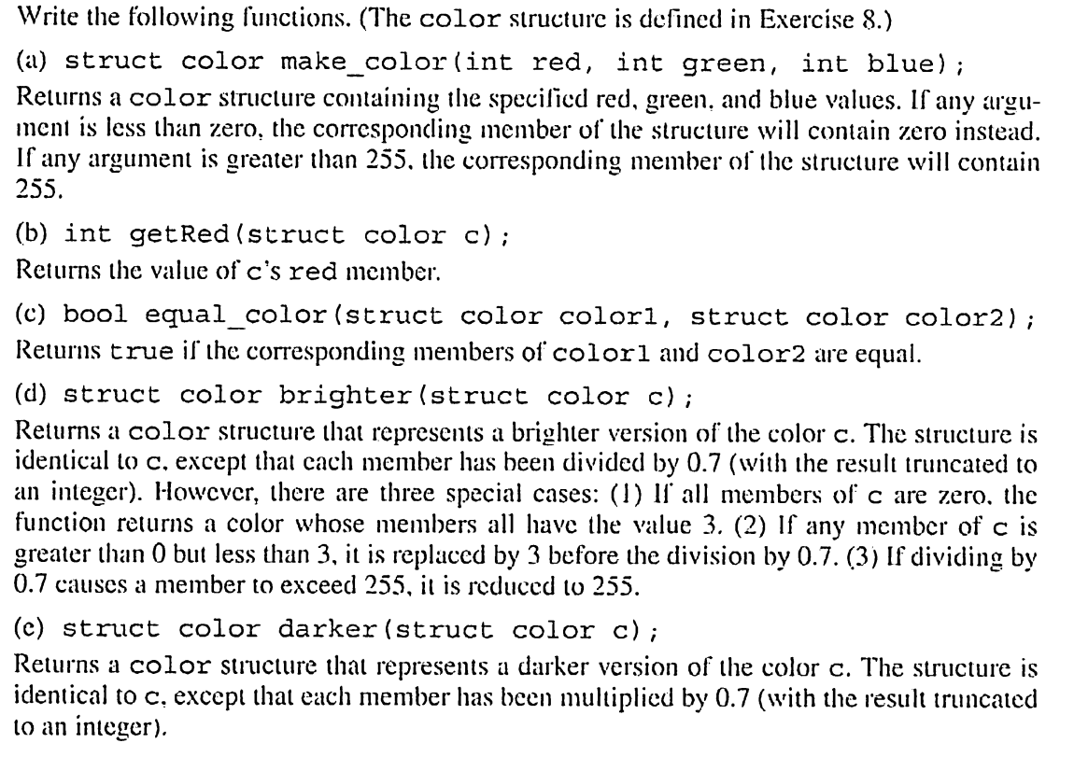
3.

